Slide 1
Sociologie du numérique contemporain
Cyprien Vanhuyse
Avril 2025-Juin 2025

Slide 2
Séance 5 : Médias, contenus en ligne et numérique

Slide 3
Ordre des séances
1. INTRODUCTION ET CADRAGE THEORIQUE
29/04/2025
2. INTERACTIONS EN LIGNE
13/05/2025
3. RESEAUX SOCIAUX ET DIFFUSION DE L’INFORMATION + INTERVENTION ALEXANDRE DORE
20/05/2025
4. INTELLIGENCE ARTIFICIELLE
27/05/2025
5. MEDIAS, CONTENUS EN LIGNE ET NUMERIQUE
03/06/2025
6. INTERNET, DEMOCRATIE ET PRATIQUES D’INFLUENCE
10/06/2025
7. NUMERIQUE ET ORGANISATIONS + INFRASTRUCTURES
17/06/2025
8. SOCIOLOGIE DES LOGICIELS + VALIDATIONS
24/06/2025

Slide 4
Ordre des TDs
1. UN RETOUR SUR LES METHODES POUR LA SOCIOLOGIE DU NUMERIQUE
29/04/2025
2. MANIPULATIONS DE DONNEES (ENQUÊTE MARSOUIN)
13/05/2025
3. MANIPULATIONS DE DONNEES (BAROMETRE DU NUMERIQUE)
20/05/2025
4. INTERVENTION ANTOINE CHAUVOT (SOCIOLOGIE DES CYBERCOMBATTANTS)
27/05/2025
5. GRANDES ETUDES (INTERNET FAMILLES MODESTES)
03/06/2025
6. GRANDES ETUDES (EN ATTENDANT LES ROBOTS)
10/06/2025
7. GRANDES ETUDES (LES NOUVELLES LOIS DE L’AMOUR)
17/06/2025

Slide 5
I Espace public et « mass medias »

Slide 6



Qu’est-ce que l’espace public ?
Jürgen Habermas, rattaché à la deuxième école de Francfort
« L’espace public, c’est un ensemble de personnes privées rassemblées pour discuter des questions d’intérêt commun. Cette idée prend naissance dans l’Europe moderne, dans la constitution des espaces publics bourgeois qui interviennent comme contrepoids des pouvoirs absolutistes. Ces espaces ont pour but de médiatiser la société et l’État, en tenant l’État responsable devant la société par la publicité, la Öffentlichkeit dont parlait Kant. » (André Létourneau)

Slide 7





Vie publique/vie privée ?
Quasi-absence des médias pendant l’Ancien Régime, la politique parle peu des individus
Basculement progressif au XVIIIe siècle, accéléré par la Révolution.
12k abonnés
1 unique journal
Près de 1500
titres de presse

Slide 8
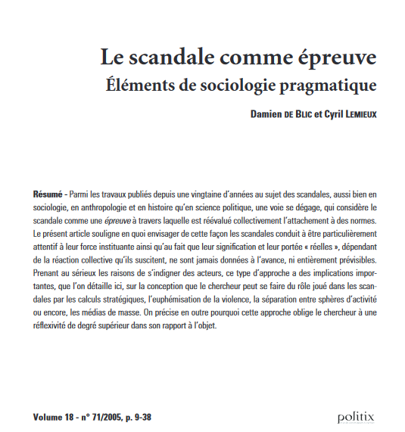

Pourquoi des médias ?
Besoin économique et organisationnel lié à l’émergence de la bourgeoisie (pouvoir décentralisé)
La Révolution ➔ politisation des médias
Volonté de soumettre le pouvoir politique à un regard extérieur
D’où la création de l’espace public.

Slide 9
II Un peu de sociologie des médias

Slide 10
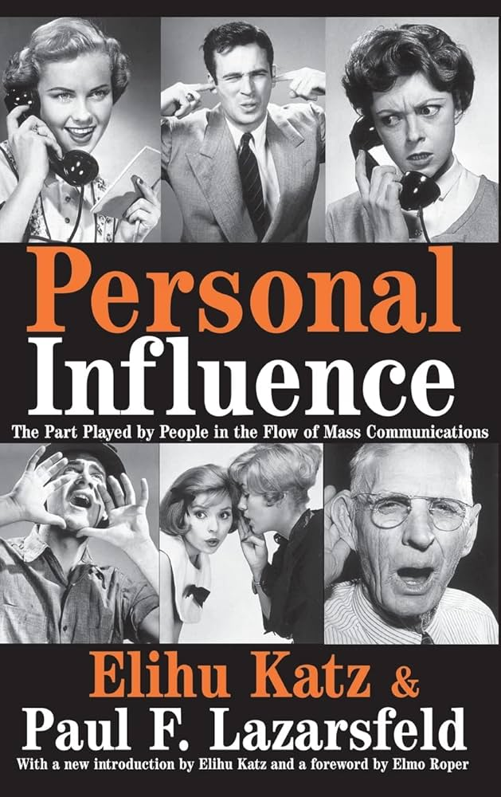

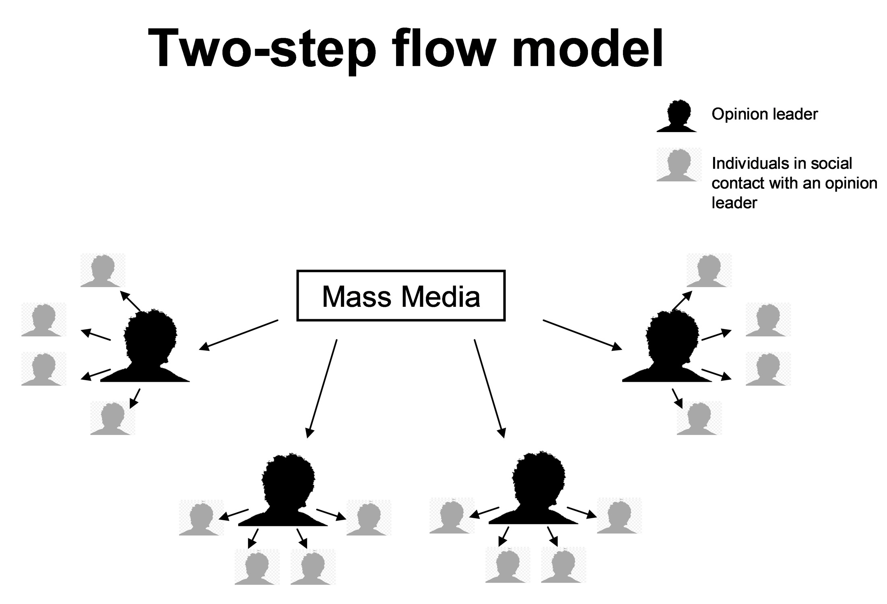

La question de l’influence
Une question reposée par les réseaux sociaux (voir séance 3)
→ Lazarsfeld et Katz parlaient de la théorie du garde barrière thèse contestée

Slide 11




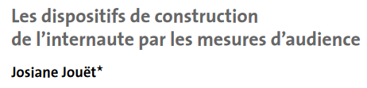
Audience et influence
Josiane Jouet

Slide 12
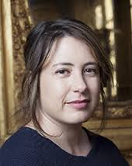

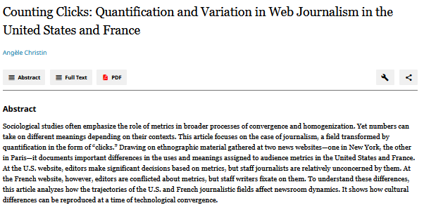
Audience et influence
Josiane Jouet

Slide 13
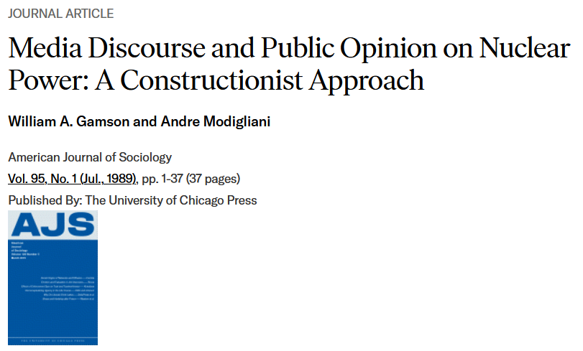
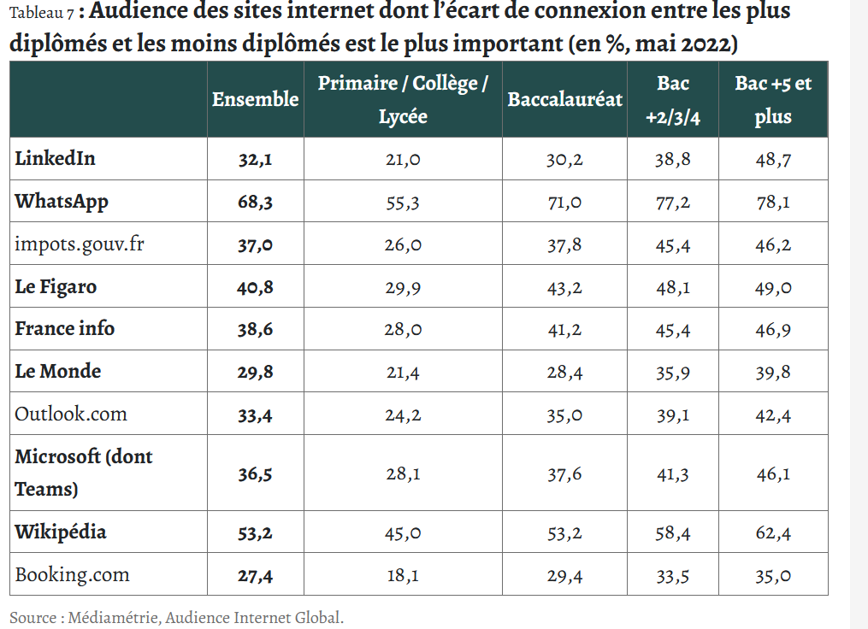
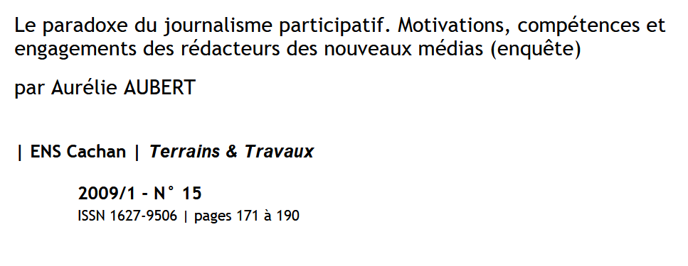
Des médias encastrés socialement

Slide 14





Pouvoirs et médias
Les médias définissent l’opinion publique, même quand ils n’influencent pas les individus : ils sont essentiels dans la « mise à l’agenda » des sujets (Champagne, Bourdieu).
Il y a donc de très nombreux liens entre médias et pouvoirs (Halimi).

Slide 15
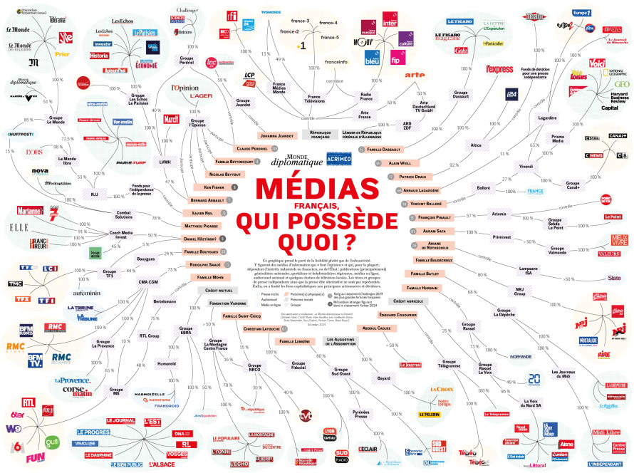

Slide 16



« Bons et mauvais » médias

Slide 17

« Bons et mauvais » médias

Slide 18
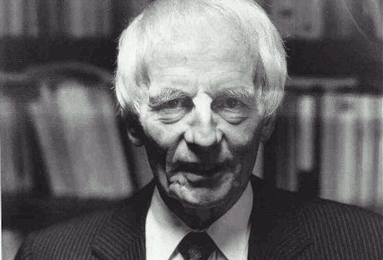
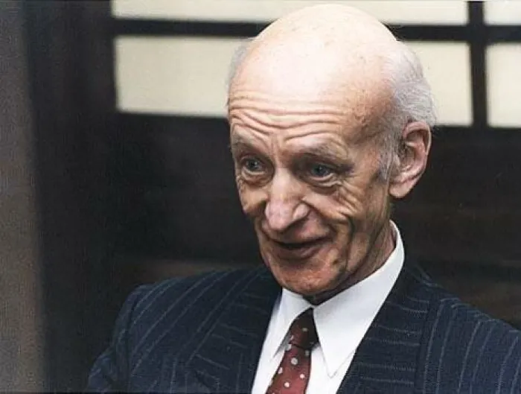
Pour une sociologie de la réception
À l’origine une tradition littéraire qui étudie la réception. Une grande école de pensée : l’école de Constance.
Théorie de l’horizon d’attente (Jauss)
Construction de la théorie du lecteur, capable de changer le sens du texte.
Contradiction Jauss/Iser : le sens est-il à construire ou à révéler ? L’auteur écrit-il pour un lecteur fictif ? (Iser)
Des importations tardives en sociologie de la littérature (Isabelle Charpentier).
L’horizon d’attente de Herbert Jauss, 1978, Pour une esthétique de la réception.
ISER Wolfgang, 1976, L’acte de lecture: Théorie de l’effet esthétique.

Slide 19
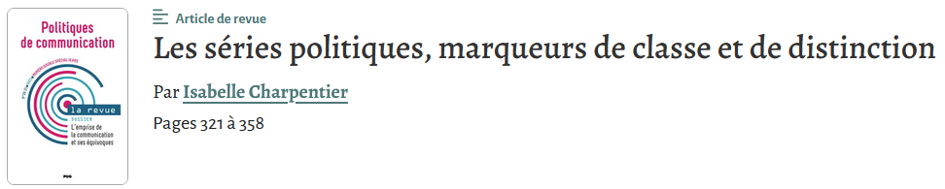


Pour une sociologie de la réception

Slide 20
Moment discussion : quels liens avec le numérique ?

Slide 21
III Nouveaux médias, nouveaux contenus?

Slide 22



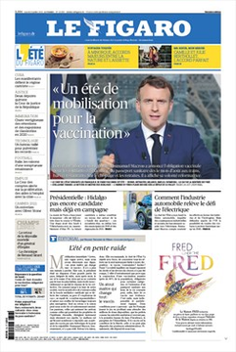

Une reprise de la segmentation de la presse traditionnelle ?
≠

Slide 23
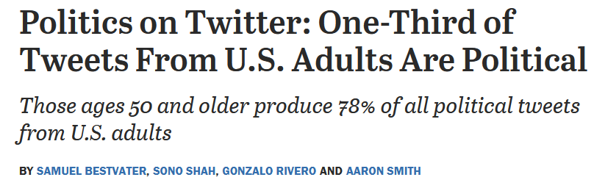
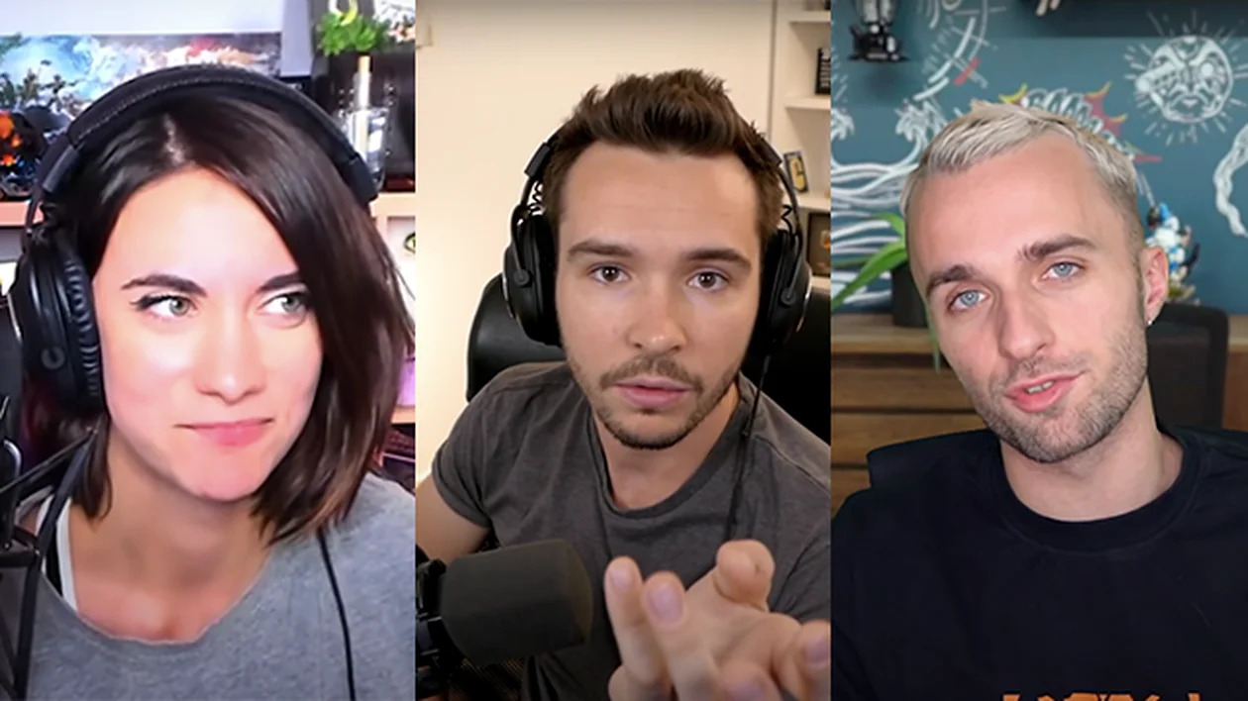
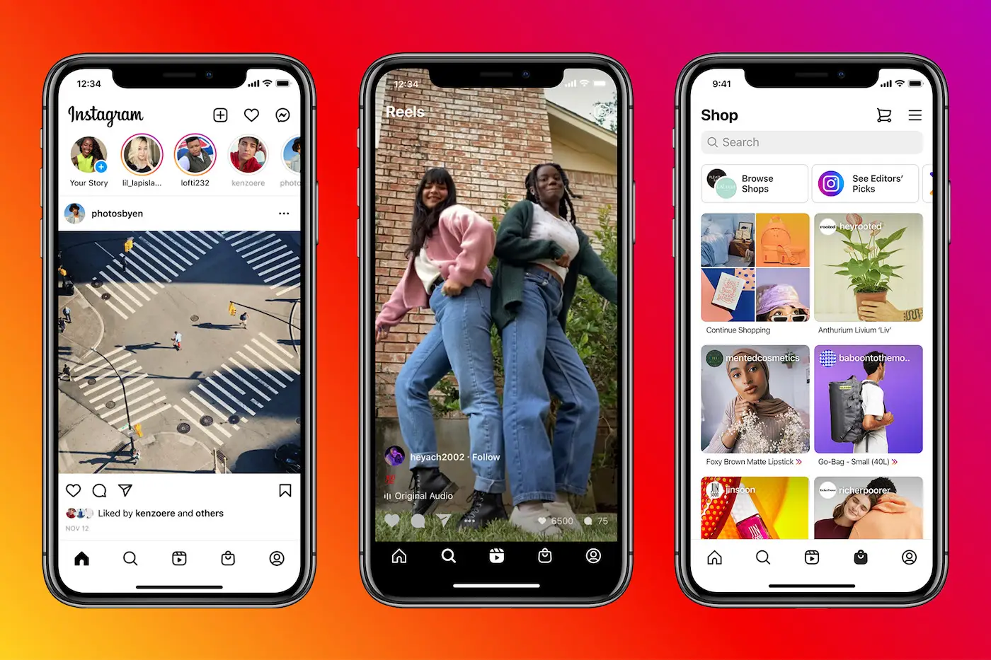
À chaque média/réseau son contenu ?

Slide 24
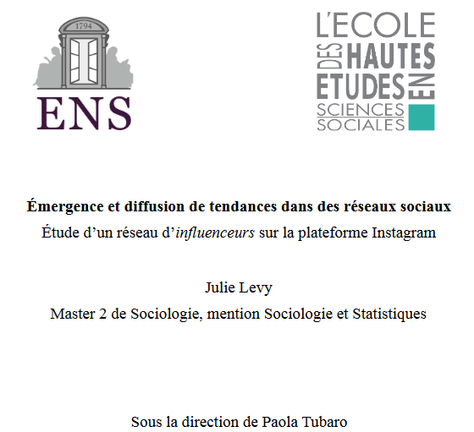
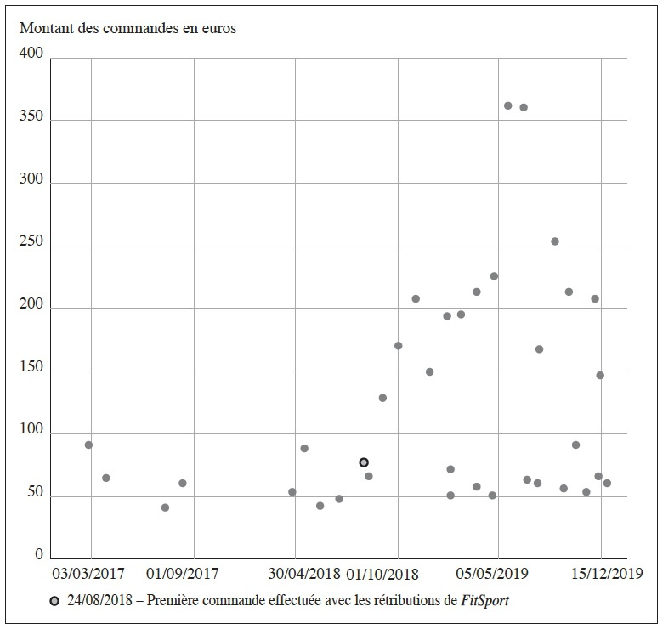
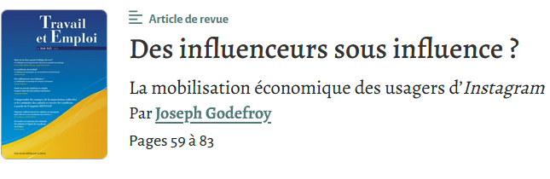
Une économie de l’attention et l’influence
Pour répondre à la question précédente on peut citer les travaux de Joseph Godefroy et Julie Levy sur les influenceurs
Deux conclusions majeures :
Des personnes sous influence économique et très tôt repérées
Pas d’étude qui permette de connaître tous les influenceurs. Julie Levy ne teste pas le caractère dominant des influenceurs et ne recense pas de publication qui observe cet aspect

Slide 25
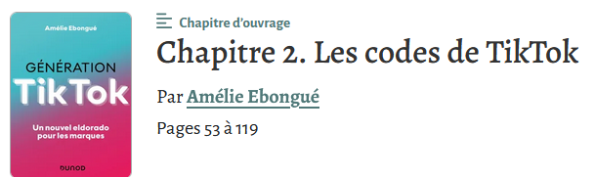

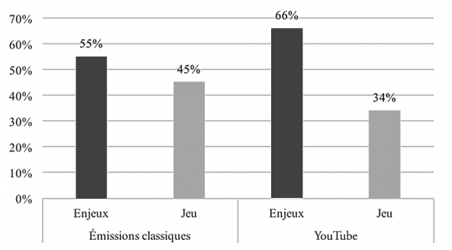
Une adaptation au format en ligne
BRISTIELLE A., 2020, « YouTube comme média politique : les différences de contenu entre interviews politiques classiques et émissions en ligne de trois représentants de La France insoumise », Mots. Les langages du politique, 123, 2, p. 103‑121.
Concept de « grammaire » issu de la sociologie pragmatique
Trois grands enjeux :
Format
Visibilité
Public
Très lié aussi au fonctionnement des algorithmes de chaque réseau (Chavalarias)

Slide 26
Moment discussion

Slide 27
IV Nouveaux médias, nouveaux publics ?

Slide 28

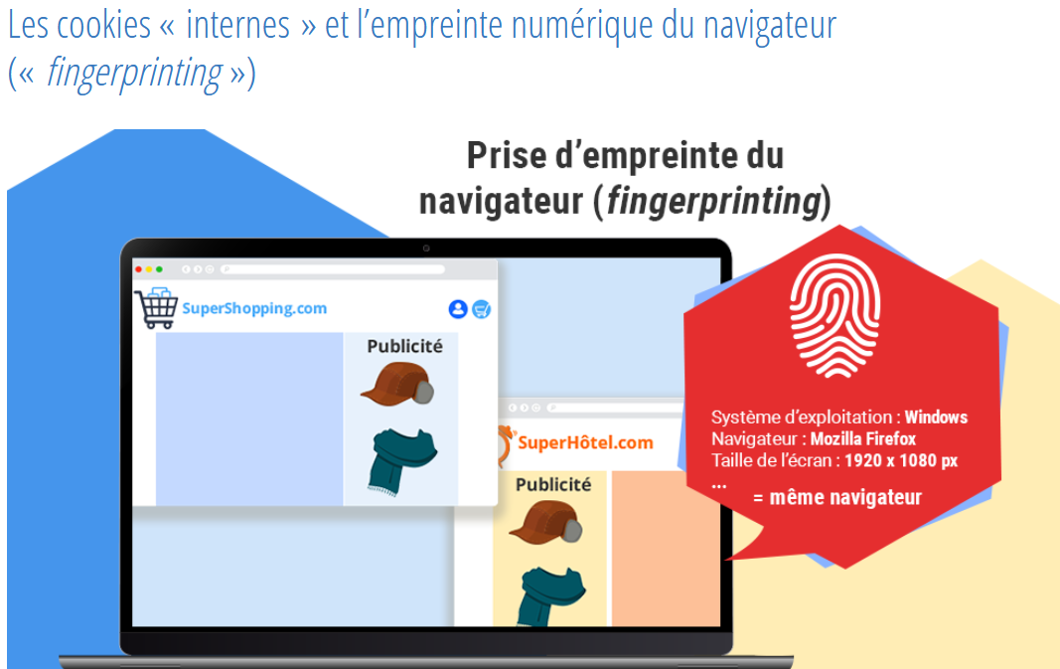


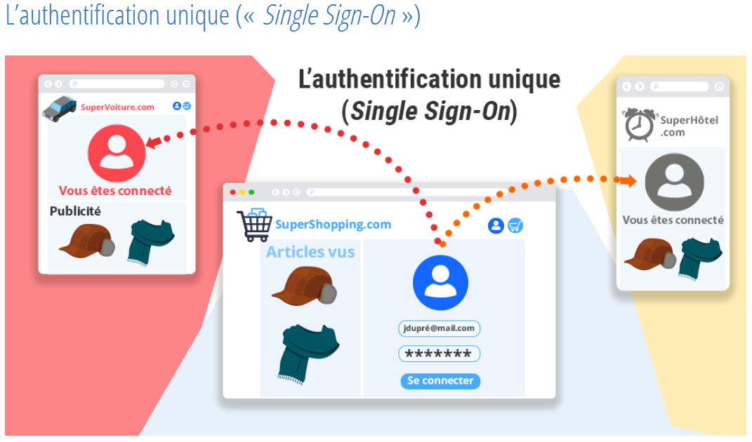
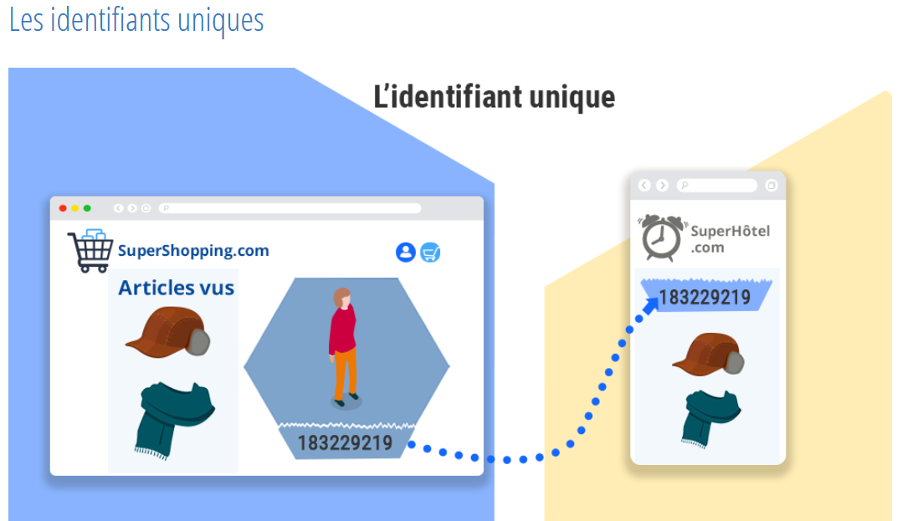
Mesurer l’audience en ligne
Audience Internet Global
Nom déposé. La mesure d’Audience Internet Global mesure ‘nativement’ l’audience globale de plus de 7 000 marques et 1 000 applications. Elle repose sur panel unique de plus de 25 000 individus de 2 ans et plus,. La mesure bénéficie des méthodologies innovantes d’hybridation mariant panels et big data mises au point par Médiamétrie. De cette mesure globale découlent les résultats d’audience sur chacun des écrans : ordinateur, téléphone mobile et tablette. La mesure prend en compte le surf des internautes quels que soient le lieu, le mode de connexion (3G/4G/Wifi) ou le protocole (http/https) pour l’ensemble des sites et applications.

Slide 29
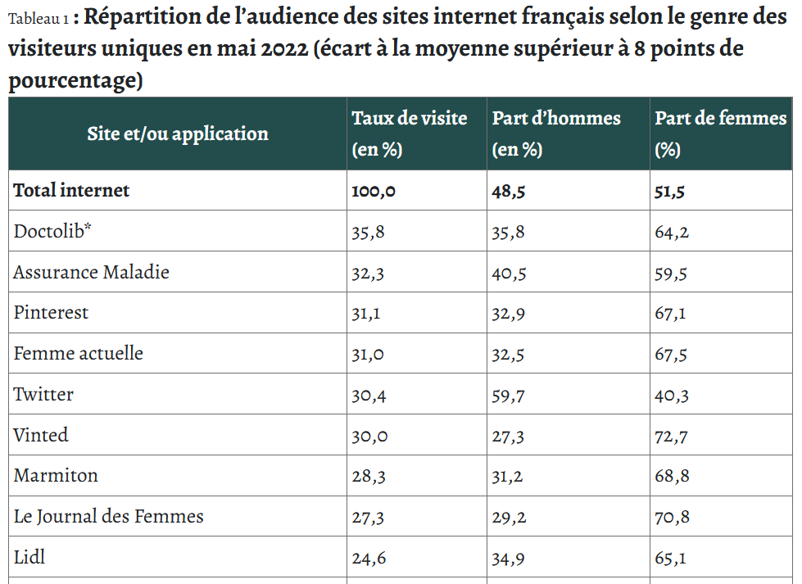
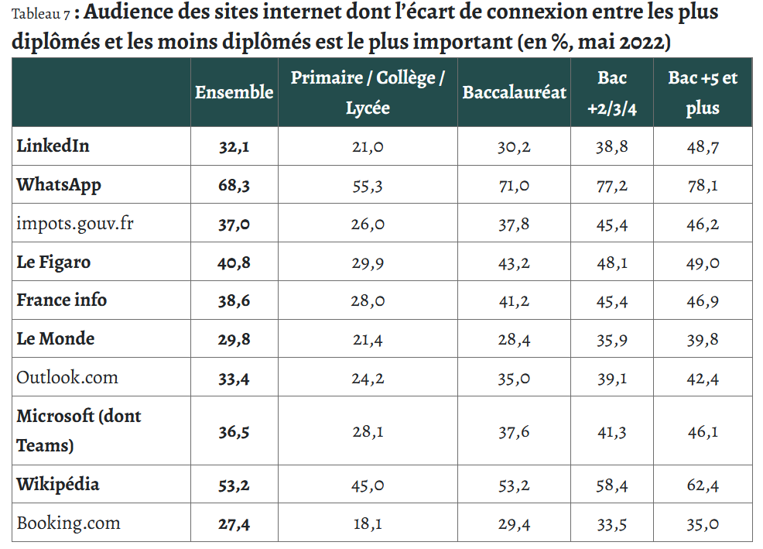
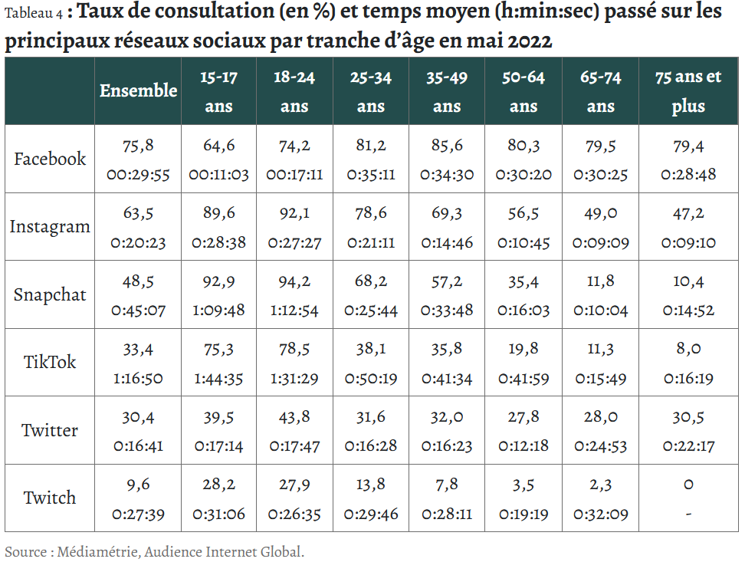
Internet et son public

Slide 30

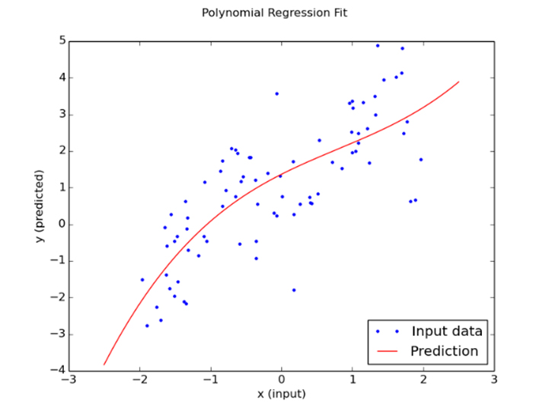

Internet et son public

Slide 31
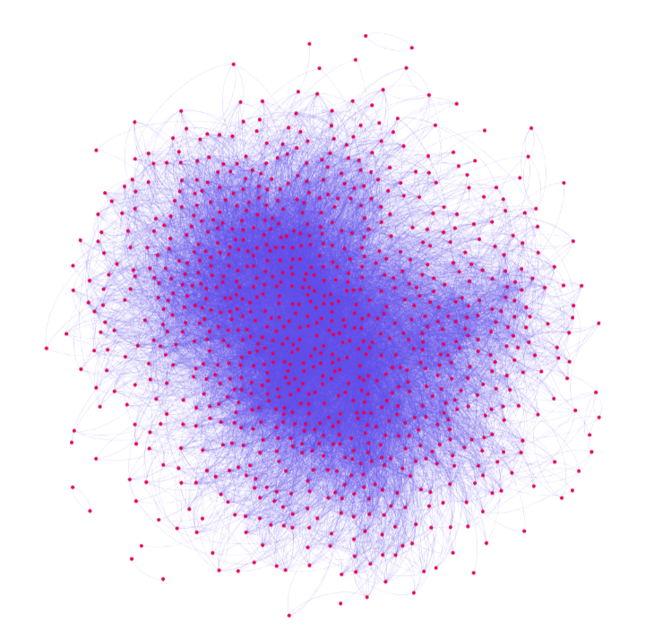
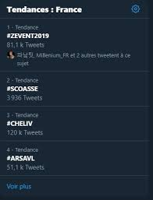
Comment se construit la « visibilité » ?
LEVY J., 2019, Émergence et diffusion de tendances dans des réseaux sociaux, Mémoire, ENS/EHESS.

Slide 32

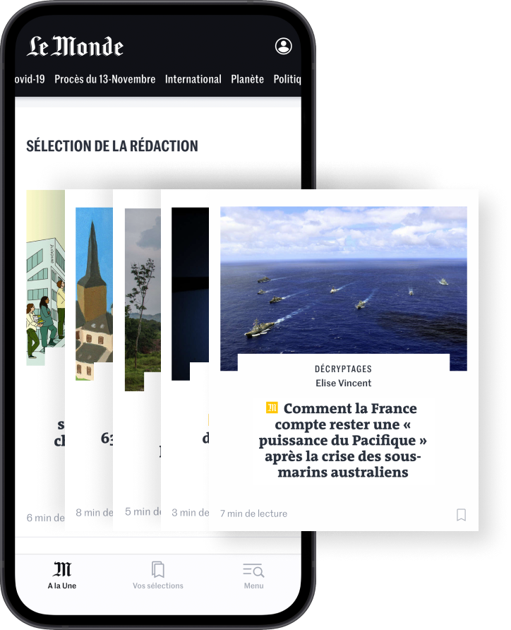

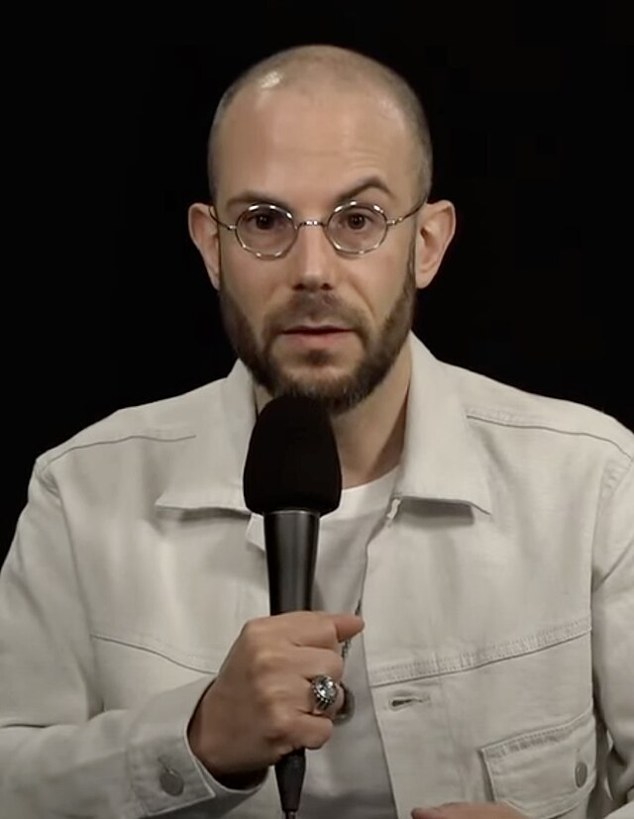

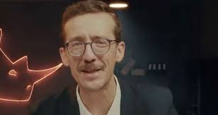
Comment se construisent la « notoriété » et la communauté ?
De grands concepts des STS (Latour) :
Crédit crédibilité
Crédit reconnaissance
Peut influencer grandement la réception de l’information
Peut parfois reposer sur l’insertion des médias traditionnels

Slide 33
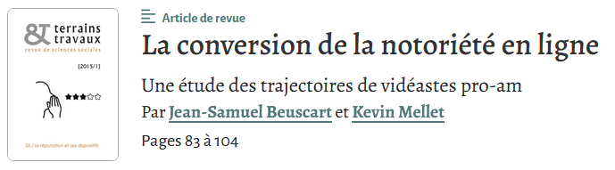

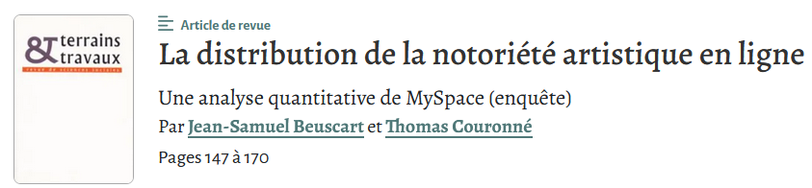
De la visibilité à la crédibilité ?

Slide 34
Moment discussion

Slide 35
Partie V Bibliographie

Slide 36
Textes théoriques
BARATS C., 2014, « Le Web : outils de communication, objet de connaissance », dans Sciences de l’information et de la communication, Presses universitaires de Grenoble, p. 155‑171.
BENCKLER Y., 2009, La Richesse des réseaux, Presses Universitaires de Lyon, 608 p.
BLIC D. (de), LEMIEUX C., 2005, « Le scandale comme épreuve. Éléments de sociologie pragmatique », Politix, 71, 3, p. 9‑38.
CAGE J., HERVE N., VIAUD M.-L., 2020, « The Production of Information in an Online World », The Review of Economic Studies, 87, 5, p. 2126‑2164.
COINTET J.-P., PARASIE S., 2019, « Enquêter à partir des traces textuelles du web », Réseaux, 214215, 2, p. 9‑24.
ELLUL J., 1962, Propagandes, Economica, 364 p.
ESPELAND W.N., SAUDER M., 2007, « Rankings and Reactivity: How Public Measures Recreate Social Worlds », American Journal of Sociology, 113, 1, p. 1‑40.
ESQUENAZI J.-P., 2009, Sociologie des publics, La Découverte.
FLICHY P., 2001, L’imaginaire d’Internet, La Découverte
FRANCESCHELLI, 2011, « When The Ink is Gone: The Transition from Print to Online Editions », Northwestern University.
GRIGNOU B.L., 2003, Du côté du public : Usages et Réceptions de la télévision, Paris, Economica, 240 p.
HABERMAS J., 1988, L’Espace public, Payot, 330 p.
ISER W., 1976, L’acte de lecture: Théorie de l’effet esthétique, Mardaga, 406 p.
JAUSS H.R., 1978, Pour une esthétique de la réception.
KATZ E., LAZARSFELD P., 1955, Personal Influence, Armand Colin.
LITS M., 2014, « L’espace public : concept fondateur de la communication », Hermès, La Revue, 70, 3, p. 77‑81.
MAIGRET É., 2015, Sociologie de la communication et des médias. 3e édition, 3e édition, Paris, ARMAND COLIN, 320 p.
MAYZLIN D., GODES D., 2002, « Using Online Conversations to Study Word of Mouth Communication », Yale School of Management, 23.
MCCARTHY J.D., ZALD M.N., 1977, « Resource Mobilization and Social Movements: A Partial Theory », American Journal of Sociology, 82, 6, p. 1212‑1241.
MOLENAT X., 2016, « La réception, une énigme sociologique », dans La Communication, Éditions Sciences Humaines, p. 224‑229.
RASSE P., 2014, « La médiation, de l’utopie à la transformation sociale », Hermès, La Revue, 70, 3, p. 46‑49.
RUBIO V., 2014, « Permanence et métamorphoses de la foule », Hermès, La Revue, 70, 3, p. 83‑87.
SUROWIECKI J., 2004, La Sagesse des foules, Paris, Jean-Claude Lattès, 384 p.
TURNER F., CARDON D., VANNINI L., 2013, Aux sources de l’utopie numérique: De la contre culture à la cyberculture : Stewart Brand, un homme d’influence, Illustrated édition, Caen, C&F Editions, 427 p.

Slide 37
Textes appliqués
AUBERT A., 2009, « Le paradoxe du journalisme participatif. Motivations, compétences et engagements des rédacteurs des nouveaux médias d’enquête) », Terrains & travaux, 15, 1, p. 171‑190.
BEUSCART J.-S., MELLET K., 2015, « La conversion de la notoriété en ligne. Une étude des trajectoires de vidéastes amateurs », Terrains & travaux, 26, 1, p. 83‑104. BOURDIEU P., 1996, Sur la télévision ; l’emprise du journalisme, Raisons d’agir, 95 p.
BOYADJIAN J., 2024, « Les logiques sociales de structuration de l’audience de l’internet français », Réseaux, 243, 1, p. 67‑101.
CAGE J., HERVE N., VIAUD M.-L., 2017, « Chapitre 5. La monétisation de l’information », Médias et Humanités, p. 107‑118.
CAZENEUVE J., 2002, « Sociologie de la connaissance et radio-télévision », Le Télémaque, 22, 2, p. 59‑70
CHARPENTIER I., 2009, « Les réceptions « ordinaires » d’une écriture de la honte sociale : les lecteurs d’Annie Ernaux », Idées économiques et sociales, 155, 1, p. 19‑25.
CHARPENTIER I., 2023, « Les séries politiques, marqueurs de classe et de distinction », Politiques de communication, 2021, 1, p. 321‑358.
CHRISTIN A., 2018, « Counting Clicks: Quantification and Variation in Web Journalism in the United States and France », American Journal of Sociology, 123, 5, p. 1382‑1415.
CHRISTIN A., 2020, Metrics at Work. Journalists and the contested meaning of algorithms, Princeton University Press, 272 p.
FRANCESCHELLI, 2011, « When The Ink is Gone: The Transition from Print to Online Editions », Northwestern University.
GAMSON W.A., MODIGLIANI A., 1989, « Media Discourse and Public Opinion on Nuclear Power: A Constructionist Approach », American Journal of Sociology, 95, 1, p. 1‑37.
HALIMI S., 2005, Les Nouveaux chiens de garde, Enlarged édition, Paris, Raisons d’agir, 158 p.
HUBERMAN B.A., PIROLLI P.L.T., PITKOW J.E., LUKOSE R.M., 1998, « Strong Regularities in World Wide Web Surfing », Science, 280, 5360, p. 95‑97.
JOUET J., 2004, « Les dispositifs de construction de l’internaute par les mesures d’audience », Le Temps des médias, 3, 2, p. 160‑174.
KARAOUI M., 2012, Visibilité du capital social à travers les médias sociaux : Etudes de cas sur les dynamiques sociales de l’appropriation d’un outil d’Analyse de Réseaux Sociaux, Ecole Centrale Paris.
LEMIEUX C., 2000, Mauvaise presse. Une sociologie compréhensive du travail journalistique et de ses critiques, Éditions Métailié.
LEVY J., 2019, Émergence et diffusion de tendances dans des réseaux sociaux, Thèse de doctorat, ENS/EHESS.
PASQUIER D., 2000, La culture des sentiments. L’expérience télévisuelle des adolescents, Paris, Maison des Sciences de l’Homme, 233 p.
ROBERTS S.T., 2019, Behind the Screen: Content Moderation in the Shadows of Social Media, New Haven (Conn.), Yale University Press, 280 p.
SMITH A., BETSVATER S., RIVERO G., SHAH S., 2022, « Politics on Twitter: One-Third of Tweets From U.S. Adults Are Political », Pew Research Center.
S. d., Hermès, La Revue 1993/1 (n° 11-12).
S. d., Hermès, La Revue 2015/1 (n° 71).

